Slide 1
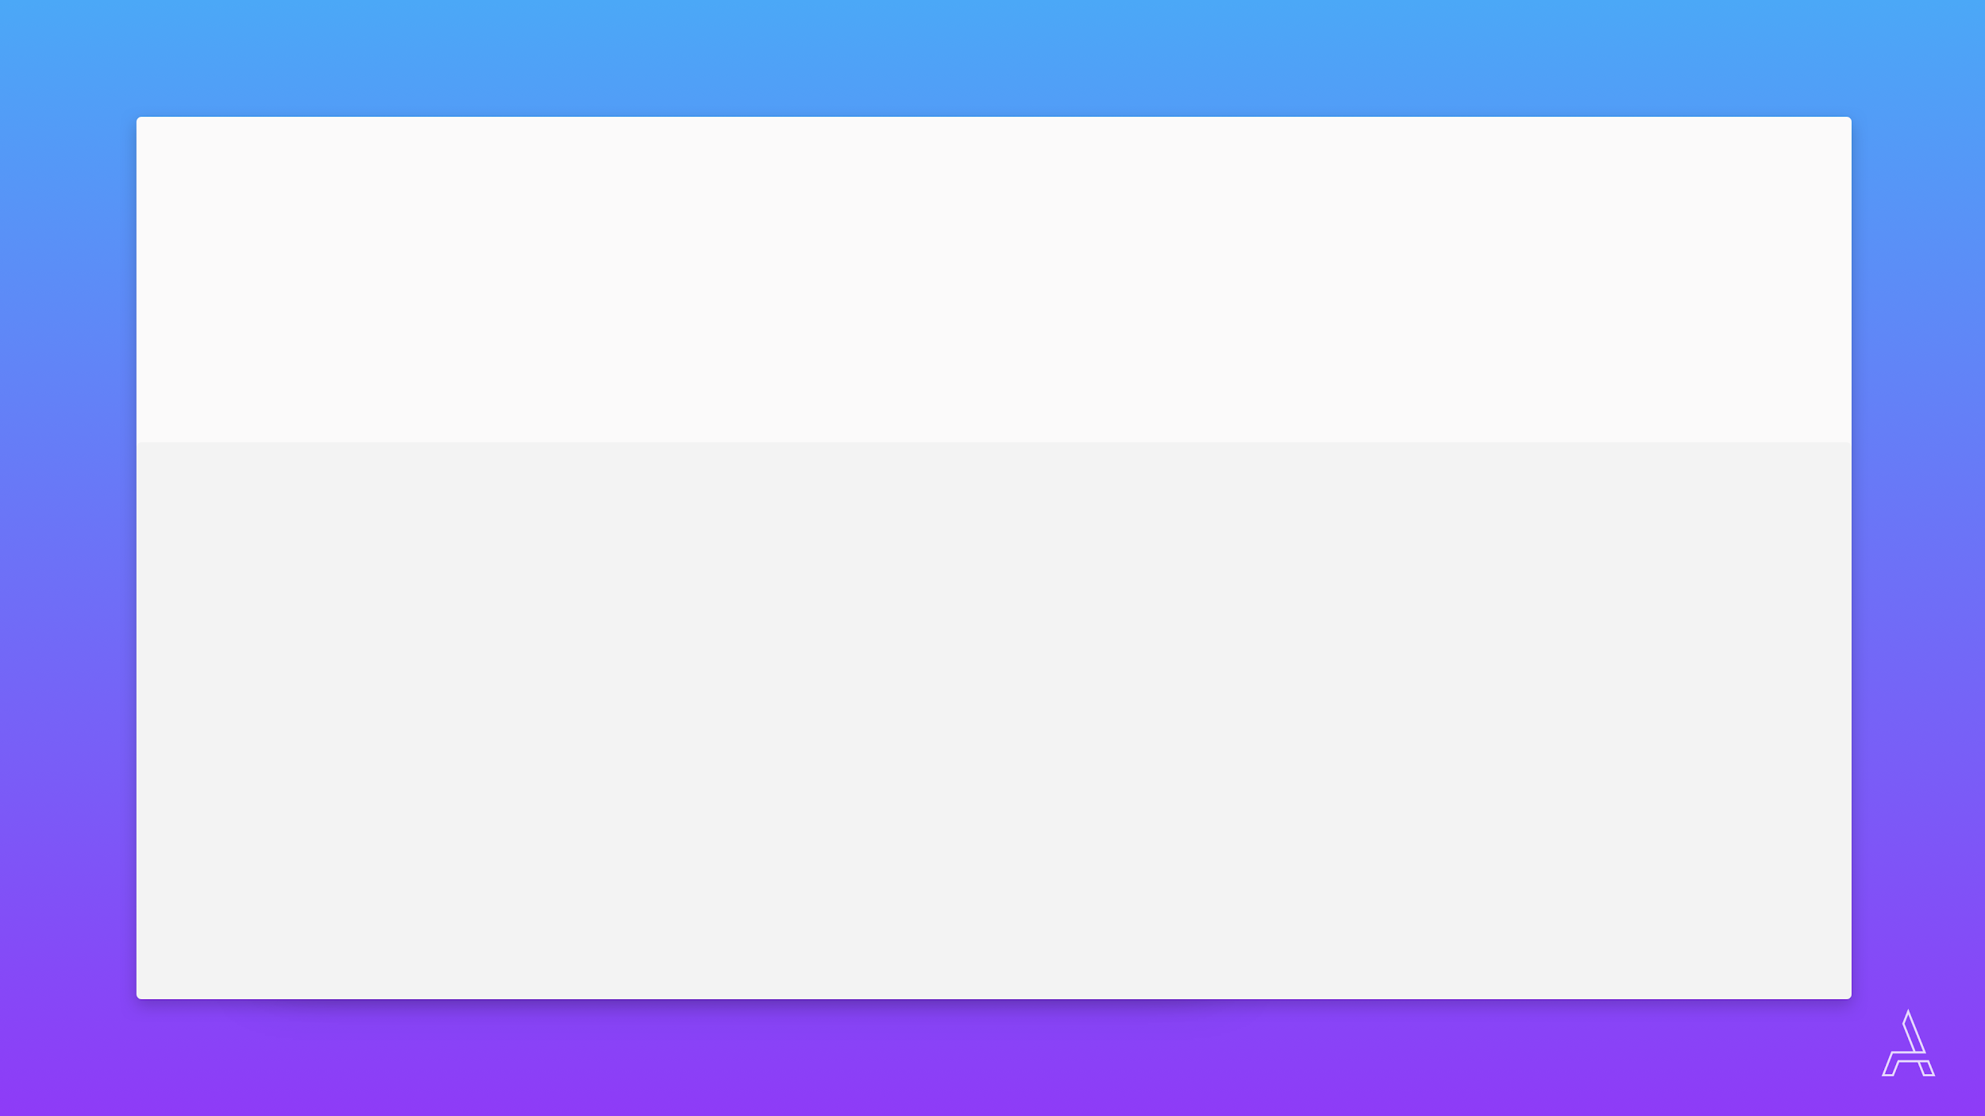
D E S A R R O L L O W E B F U L L S T A C K
Tema del día.
Javascript - arrays / funciones.
COM DWFS-COR-8

Slide 2
Javascript
Repaso funciones.
Funciones callback
Array y funciones.

Slide 3
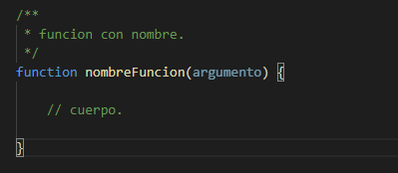
Repaso funciones.
Funciones nombradas.

Slide 4
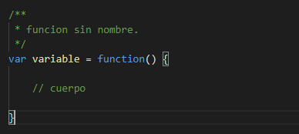
Repaso funciones.
Funciones anónimas

Slide 5
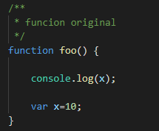
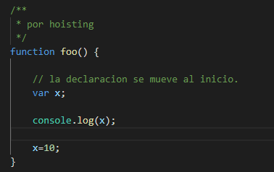
Hoisting
Una de las particularidades de JavaScript es lo que se conoce comúnmente como hoisting. Dicha característica consiste en que con independencia de donde esté la declaración de una variable o función, ésta es movida al inicio del ámbito al que pertenece. Es decir, aunque nuestro código sea como el siguiente:
==>

Slide 6
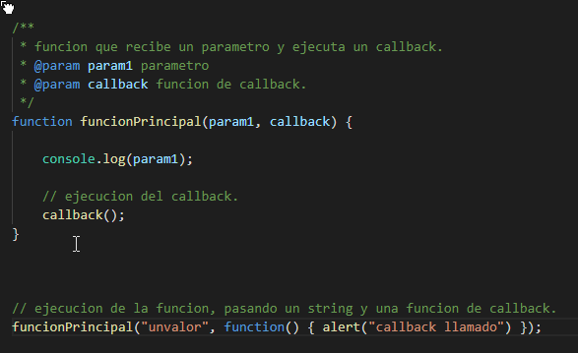
Callbacks
Una función de callback es una función que se pasa a otra función como un argumento, que luego se invoca dentro de la función externa para completar algún tipo de rutina o acción.

Slide 7
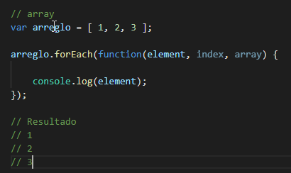
Funciones para arrays.
El método forEach() ejecuta la función de callback, una vez por cada elemento del array.
element: elemento actual del arreglo.
index: posición en el indice del array. Parametro opcional
array: array original. Parametro opcional.

Slide 8
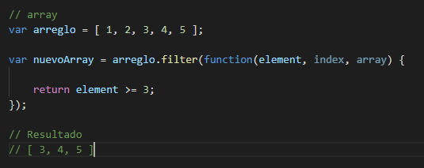
Funciones para arrays.
El método filter() crea un nuevo array con todos los elementos que cumplan la condición implementada por la función dada.
element: elemento actual del arreglo.
index: posición en el indice del array. Parametro opcional
array: array original. Parametro opcional.

Slide 9
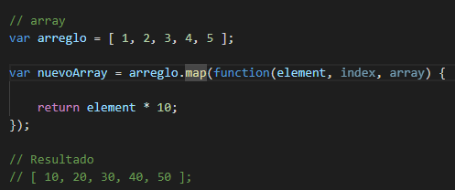
Funciones para arrays.
El método map() crea un nuevo array con los resultados de la llamada a la función indicada aplicados a cada uno de sus elementos.
element: elemento actual del arreglo.
index: posición en el indice del array. Parametro opcional
array: array original. Parametro opcional.

Slide 10
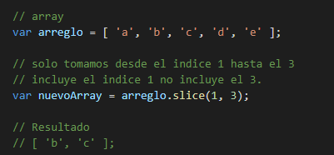
Funciones para arrays
El método slice() devuelve una copia de una parte del array dentro de un nuevo array empezando por inicio hasta fin (fin no incluido). El array original no se modificará.
Recordar que el valor “desde”, esta incluido, el valor “hasta” no esta incluido.

Slide 11
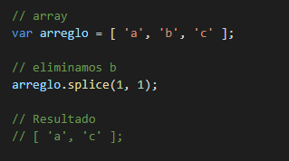
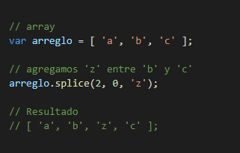
Funciones para arrays
El método splice() cambia el contenido de un array eliminando elementos existentes y/o agregando nuevos elementos.

Slide 12
Funciones ya conocidas.
pop() // elimina el ultimo.
push() // agrega un valor al final
shift() // elimina el primero
unshift() // agrega un valor al inicio

Slide 13
Estructuras de control ya desarrolladas.
for()
while()
do { } while()

Slide 14


¿Preguntas?

